Slide 1
数据中心技术
施展
武汉光电国家实验室
2017-10-19

Slide 2
基本信息
施展 副研究员，武汉光电国家实验室，存储部，F309
课程公务 每周五上午08:30-10:00
课程主页 https://github.com/cs210-566
联系方式 zshi@hust.edu.cn 13971459597
参考书
云计算与分布式系统——从并行处理到物联网，机械工业出版社，2012
云计算——概念、技术与架构，机械工业出版社，2014
Barroso, Clidaras, and Holzle, “The Datacenter as a Computer: An Introduction to the Design of Warehouse-Scale Machines, Second Edition.”

Slide 3
课程计划
1 | 课程总体介绍 | 09-07
2 | 背景技术与基础环境概述 | 09-08
3 | 虚拟化、容器技术 | 09-14
4 |  | 09-15
5 | 虚拟化、容器编排技术 | 09-21
6 | 论文、实验讲解 | 09-22
7 | 分布式对象存储技术 | 09-28
8 | 论文、实验讲解 | 09-29
9 | 监控与管理技术 | 10-12
10 | 论文、实验讲解 | 10-13
11 | 分组讨论论文、汇报实验 | 10-19
12 |  | 10-26
13 |  | 10-27
14 |  | 11-02
15 | 完成实验，课程总结，编写报告 | 11-03
16 |  | 11-10

Slide 4
讲座内容
数据中心存储
对象存储 Object Storage
新型存储器

Slide 5

课程背景
我们的互联网现在是这个样子

Slide 6
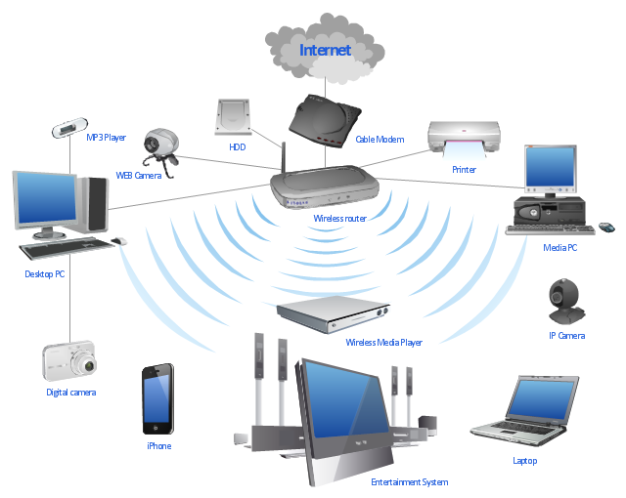
课程背景
即便是在家里

Slide 7

课程背景
内容也异常丰富

Slide 8
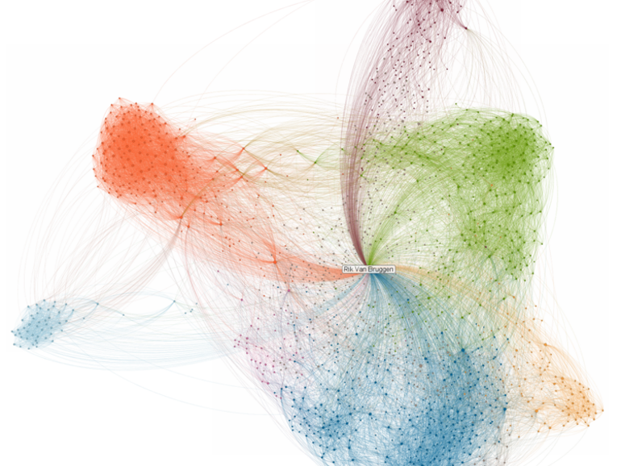
课程背景
数据各处涌动
换成上帝视角

Slide 9
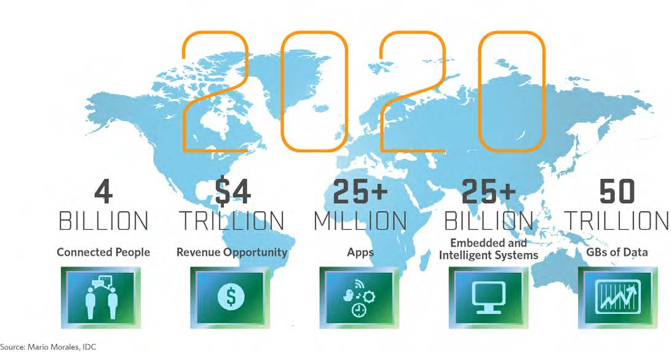
课程背景
整个数字世界
该怎么办？

Slide 10





课程背景
身旁腾讯的现实
数据年增150PB
还在加速增长
月活跃用户 >8亿
同时在线用户 >2亿
月活跃用户 >6亿
社交、游戏，访问密度高达100万次/秒/100GB量级的数据读写；
在线业务，应保证良好的用户体验，不论数据访问密集程度如何，均要求延迟在100毫秒以内
QQ空间相册
微信朋友圈
图片 4000亿张
存储量 200PB
日上传 10亿张
日下载 1200亿张
该怎么办？

Slide 11

课程背景
数据存储挑战：
庞大：规模持续扩张
复杂：内容结构丰富

Slide 12
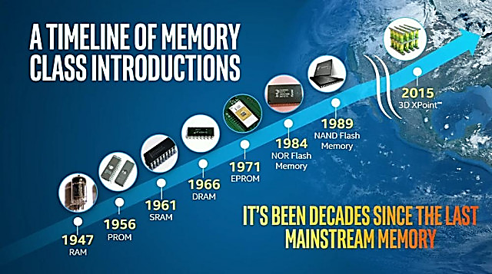
课程背景
存储技术领域能提供什么干货？

Slide 13
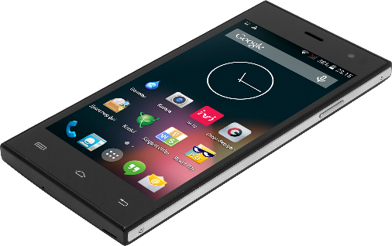
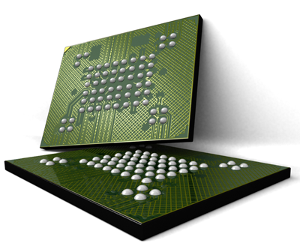

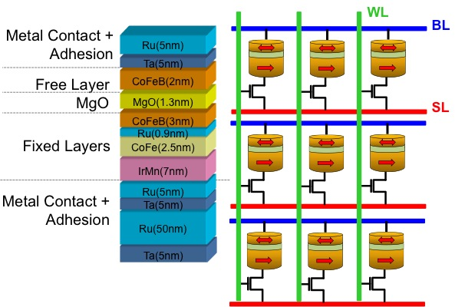
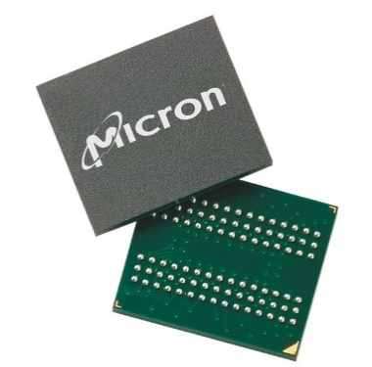
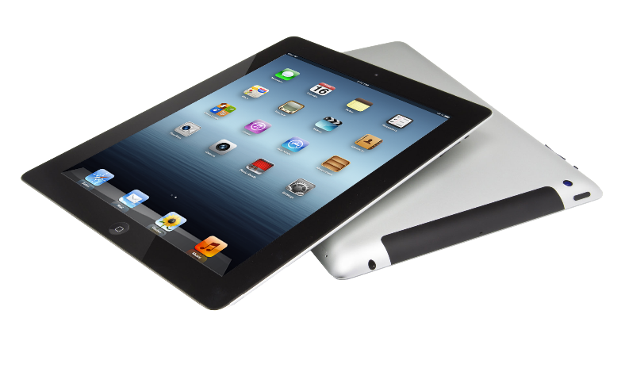
课程背景
这些？
STT
PRAM
还远远不够：数据规模、内容种类……

Slide 14
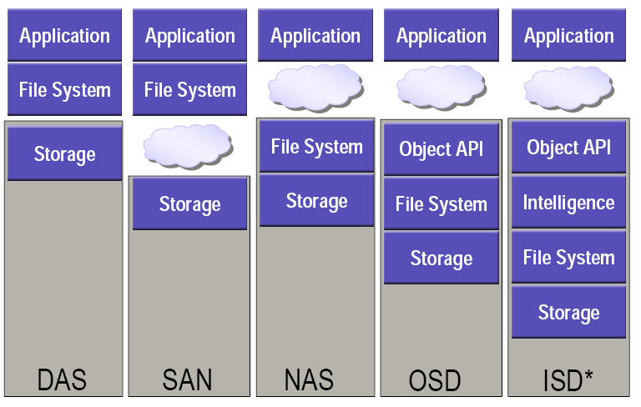
课程背景
存储技术领域还能提供什么干货？

Slide 15
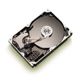
对象存储技术
传统模式
对象模式
应用
应用
系统接口
系统接口
文件系统存储部件
文件系统存储部件
文件系统用户部件
文件系统用户部件
文件系统用户部件
盘设备驱动
硬盘驱动
总线设备驱动
总线驱动
效率低
管理复杂
性能高
管理简单
主机
存储
系统
OSD接口
内容扩展
文件系统存储部件
主机适配器驱动
适配器驱动
扇区接口
只含数据
主机负责组织和管理
含“数据、属性”
以后更可以扩展“操作”
块I/O管理器
块I/O管理器
…
…

Slide 16
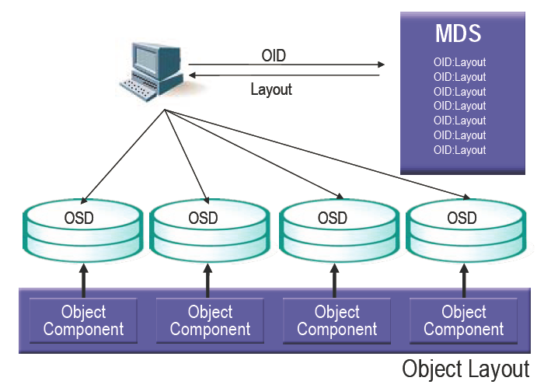
对象存储系统
规模扩展
元数据由此解耦

Slide 17
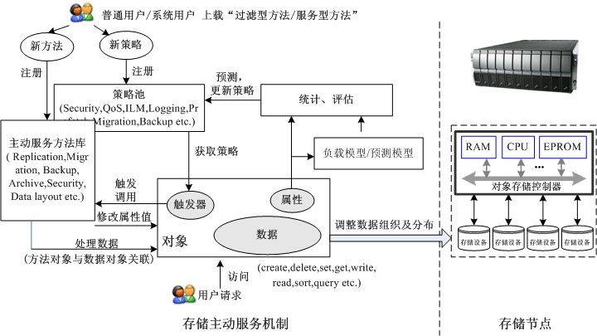
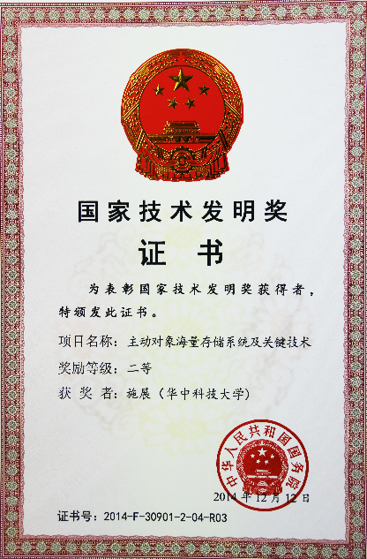
主动对象存储
根据历史负载预测未来趋势
功能扩展
负载模型/预测模型
存储主动服务机制
存储节点

Slide 18

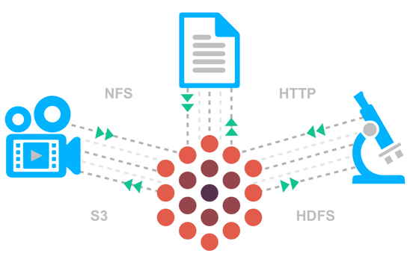
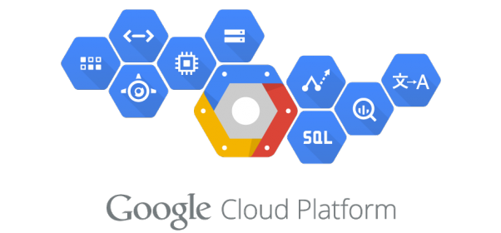
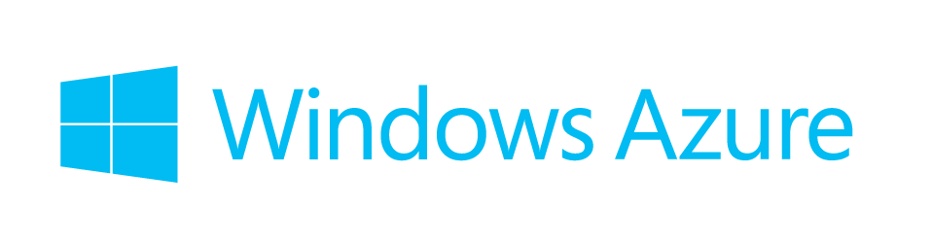



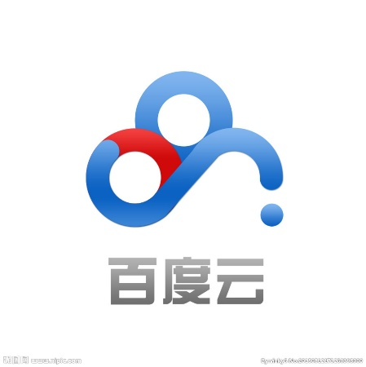
工业界广泛应用
简单
粗暴
有效
标准化

Slide 19
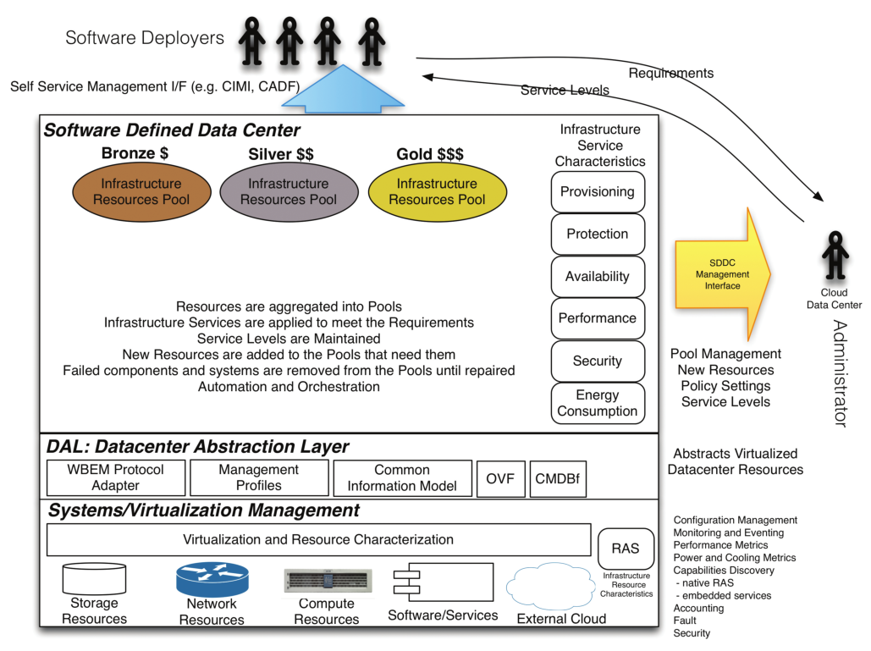
讲座内容
http://www.snia.org/sites/default/files/SDS_Article.pdf
各类资源池 自动化部署、服务保障
对象存储 Object Storage
存储虚拟化 Storage Virtualization
存储管理 Storage Management
软件定义存储 Software Defined Storage
资源抽象 管理协议、规范
虚拟化及管理 计算、网络、存储虚拟化

Slide 20
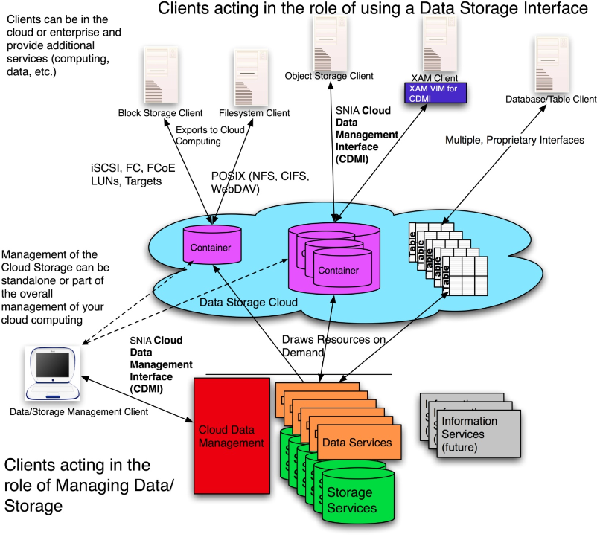
讲座内容
对象存储
http://www.snia.org/sites/default/files/Managing_Private_and_Hybrid_Clouds_for_Data_Storage.pdf

Slide 21
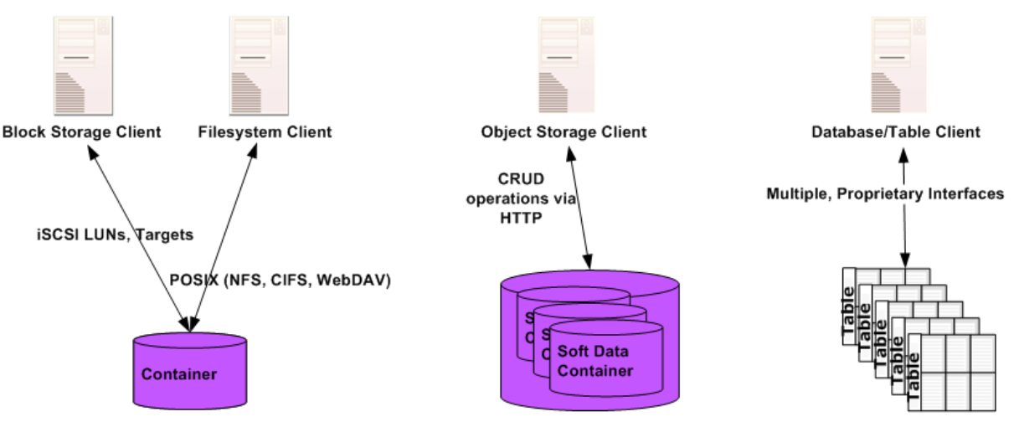
讲座内容
块存储、文件存储
对象存储
数据库
http://www.snia.org/sites/default/files/Implementing_Serving_and_Using_The_Cloud-Nov_2013.pdf

Slide 22
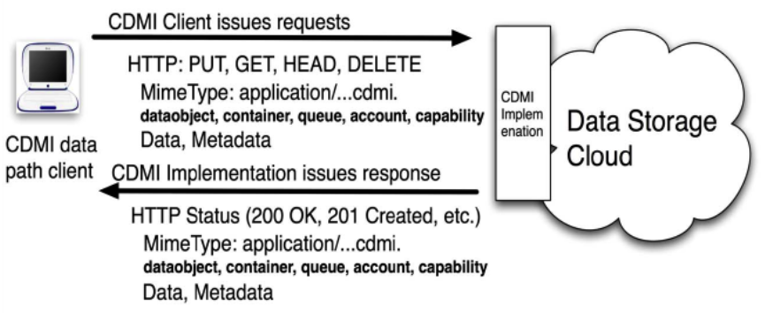
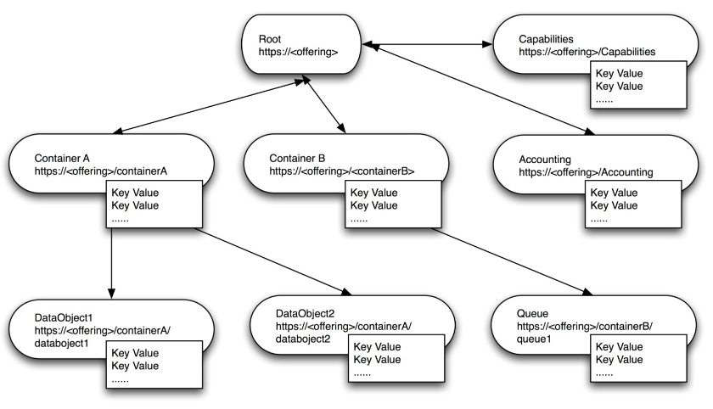
讲座内容
http://www.snia.org/sites/default/files/Implementing_Serving_and_Using_The_Cloud-Nov_2013.pdf
http://www.snia.org/sites/default/files/Managing_Private_and_Hybrid_Clouds_for_Data_Storage.pdf

Slide 23
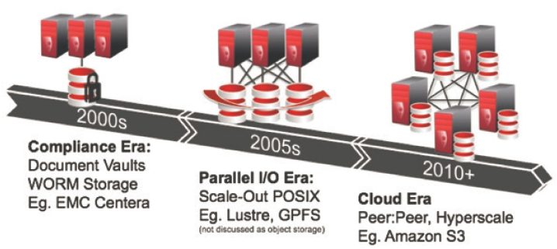

对象存储
历史

Slide 24
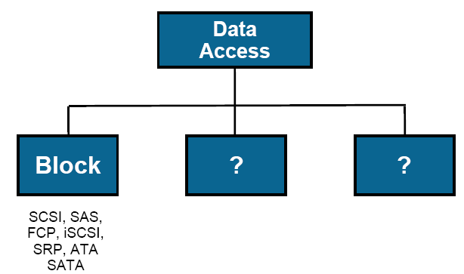
The Data Access Taxonomy
The Block Paradigm
DAS, SAN

Slide 25
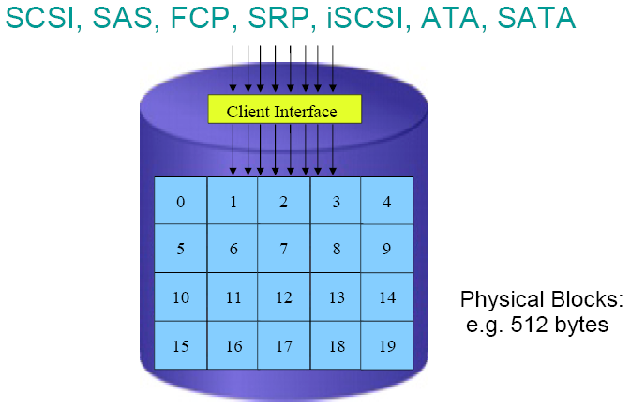
The Block Paradigm

Slide 26
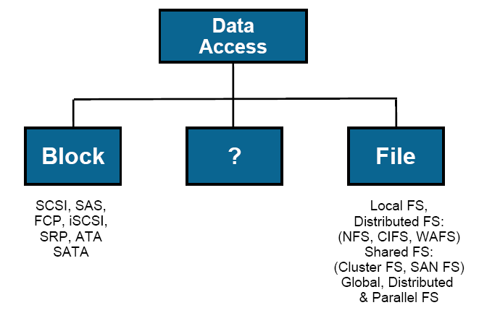
The Data Access Taxonomy
The File Paradigm
NAS
Local FS,
Distributed FS: (NFS, CIFS, WAFS)
Shared FS: (Cluster FS, SAN FS)
Global, Distributed & Parallel FS

Slide 27
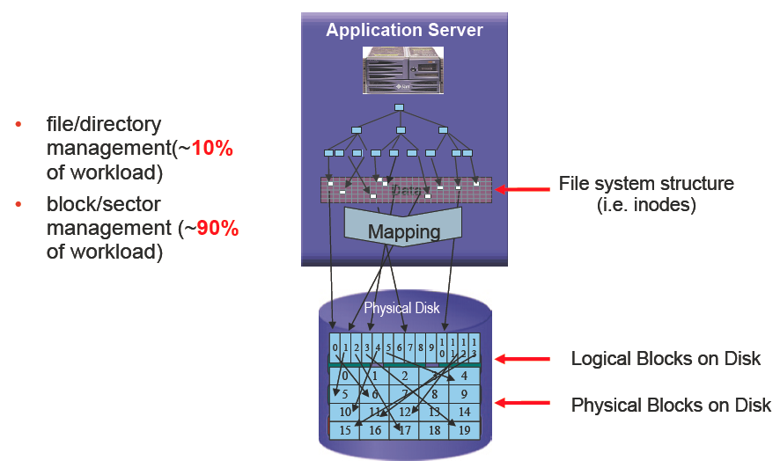
Local File Systems
One more level
of indirection

Slide 28
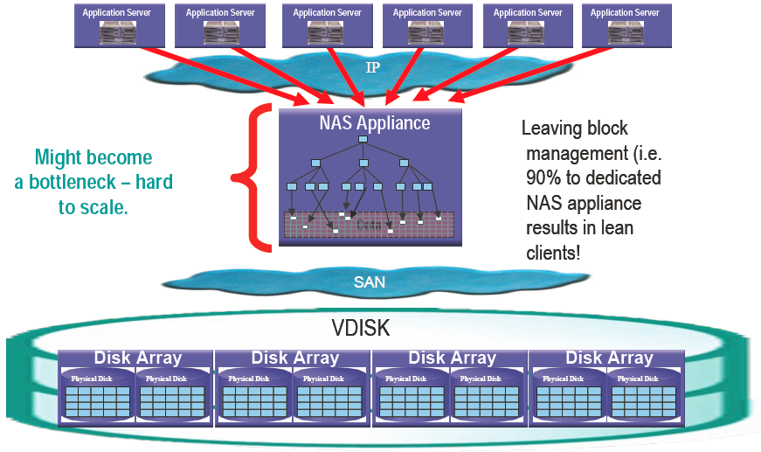
Distributed File Systems e.g. NAS with NFS,CIFS Protocol

Slide 29
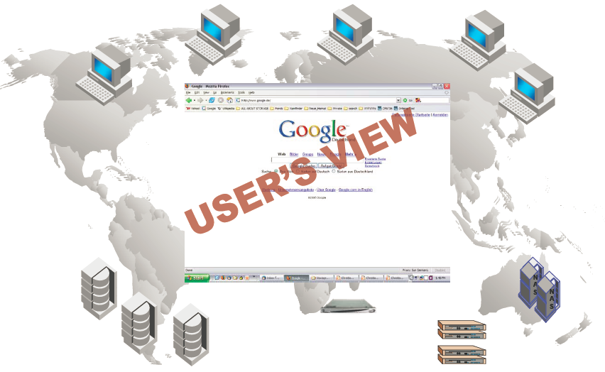
NAS Aggregation/Virtualization Global Namespace

Slide 30
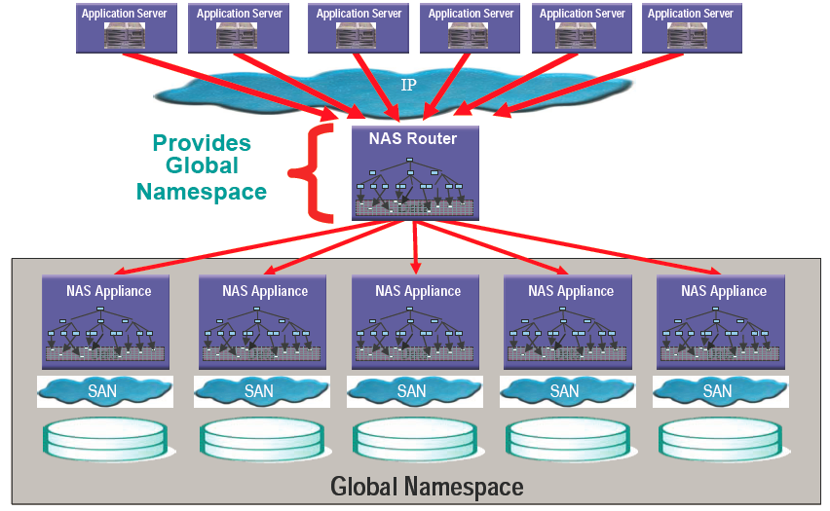
NAS Aggregation/Virtualization Global Namespace

Slide 31
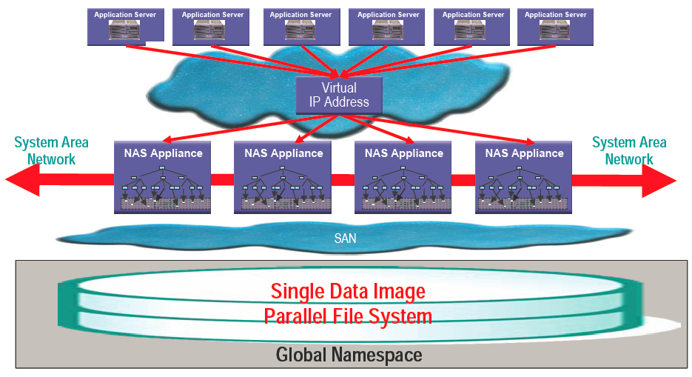
NAS Cluster Tightly Coupled NAS

Slide 32
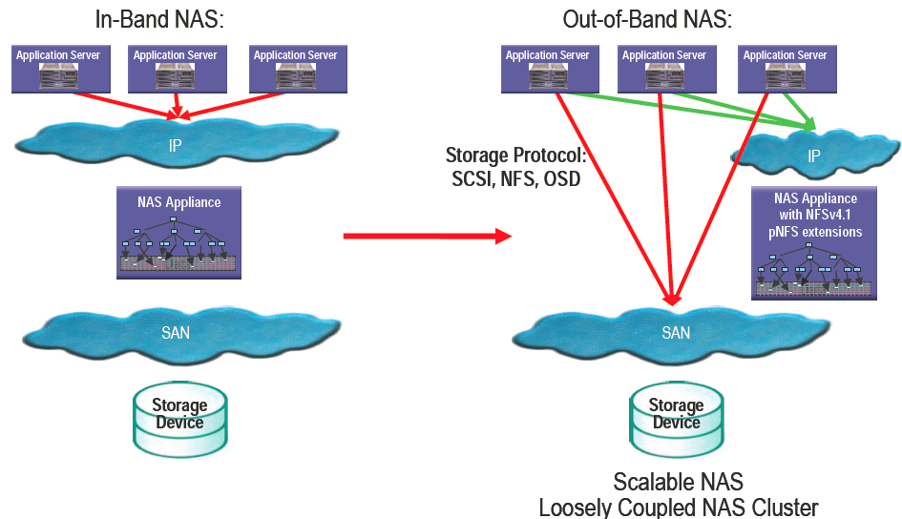
NAS Cluster Loosely Coupled NAS: Global Namespace with NFSv4.1 and pNFS

Slide 33
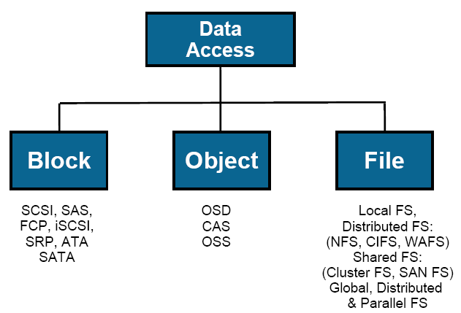
The Data Access Taxonomy
The Object Paradigm
OSD
CAS
OSS

Slide 34
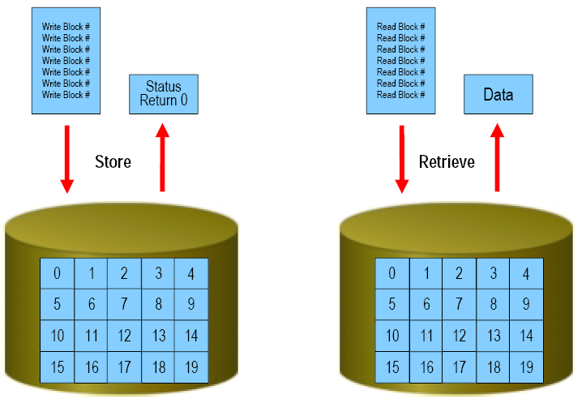
The Old Block Paradigm

Slide 35
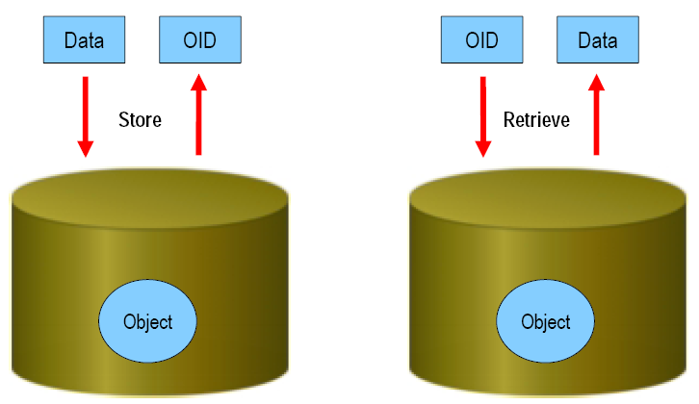
The New Object Paradigm
Block Paradigm

Slide 36
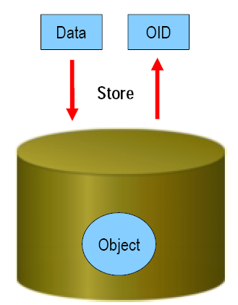
The New Object Paradigm
•WRITE 26,763 Bytes
•QoS= High
•Description = “X-Ray”
•Retention = 50 years
•Access Key = *&^%#
•Data Payload........
Object Storage Responsibilities:
• Space Management
• Access Control (Identity Mgmt)
• QoS Management
• Cache, Backup
• Policy Migration, Retention

Slide 37
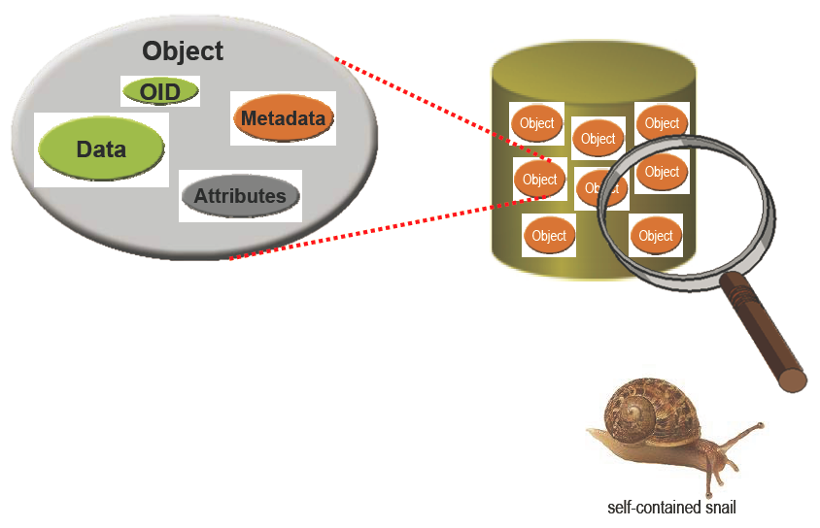
Self-Contained Objects
Metadata:
creation date/time; ownership,
size...
Attributes –inferred:
access patterns, content,
indexes...
Attributes –user supplied:
retention, QoS…

Slide 38
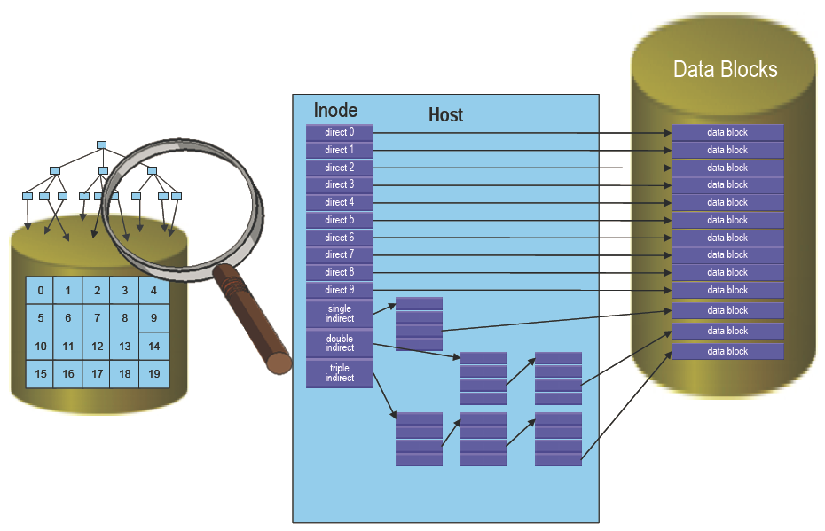
Block Access - Inodes
The inode contains a few block numbers to ensure efficient access to small files. Access to larger files is provided via indirect blocks that contain block numbers.

Slide 39
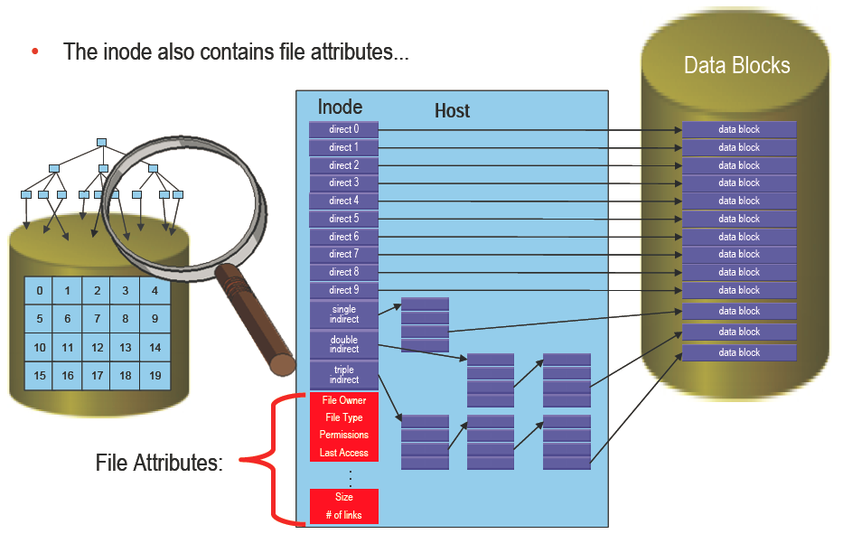
Block Access - Inodes

Slide 40
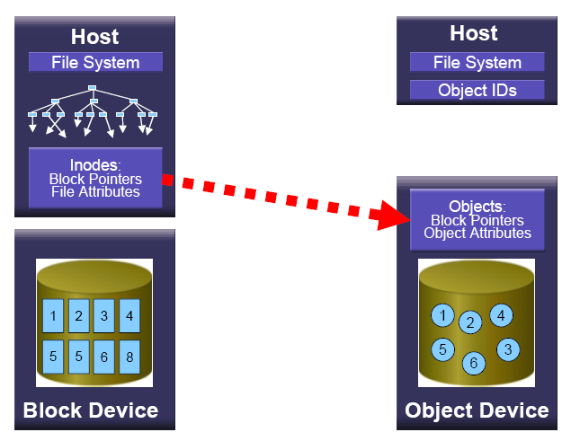
Inodes vs. Objects

Slide 41
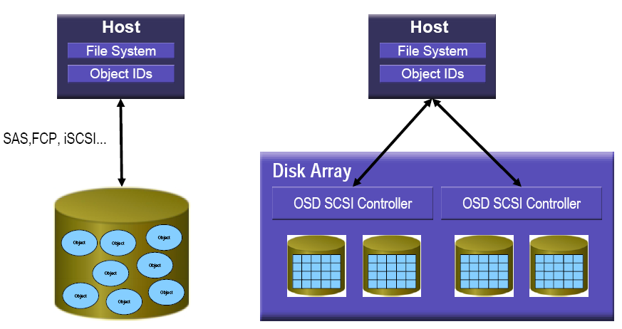
ANSI T10 OSD SCSI Targets

Slide 42
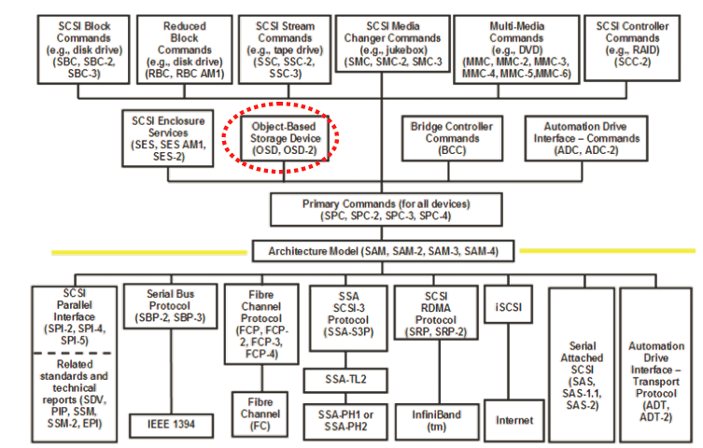
SCSI Standards Architecture

Slide 43
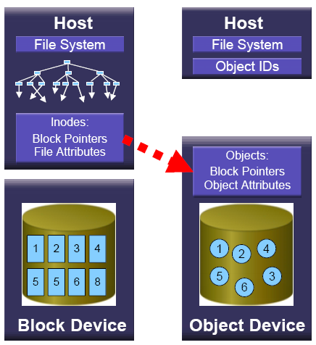
Object Autonomy
Storage becomes autonomous:
–capacity planning
–load balancing
–backup
–QoS, SLAs
–understand data/object grouping
–aggressive pre-fetching
–thin provisioning
–search
–compression/de-duplication/encryption
–strong security
–compliance/retention/secure delete
–availability/replication
–audit
.
.
.

Slide 44
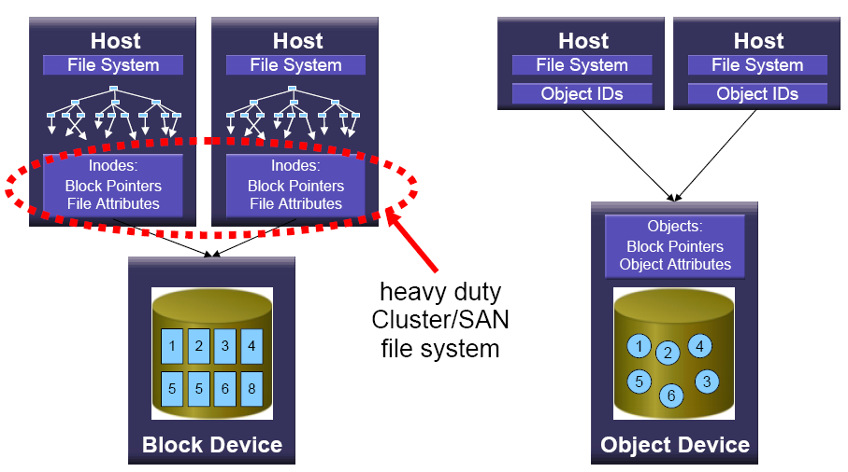
Data Sharing Homogeneous/Heterogeneous

Slide 45
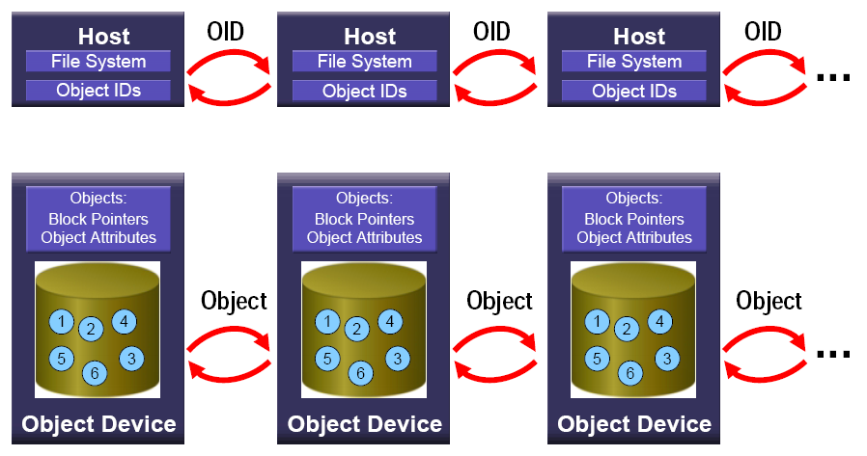
Data Migration - ILM Homogeneous/Heterogeneous

Slide 46
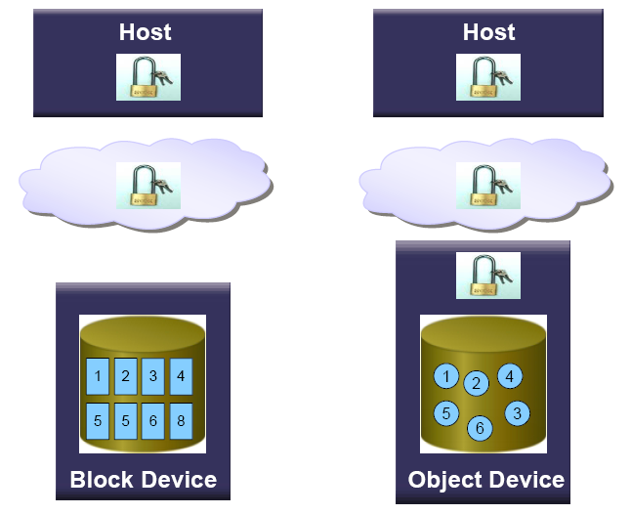
Additional Layer of Security
Strong security via external service
Authentication
Authorization
NIS, LDAP....
Fine granularity
Per object

Slide 47
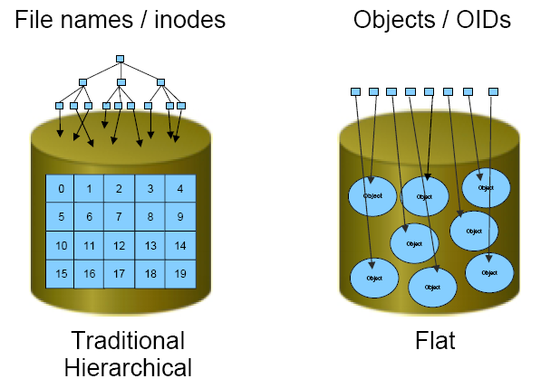
Living in a Flat Namespace
Notes:
The backend architecture of an object storage platform is designed so that all the storage nodes are presented as one single pool. There is no file system hierarchy. The architecture of the platform, and new data protection schemes (vs. RAID, the defacto data protection scheme for SAN and NAS) allow this pool to scale to virtually unlimited capacities, while keeping the system simple to manage.

Slide 48
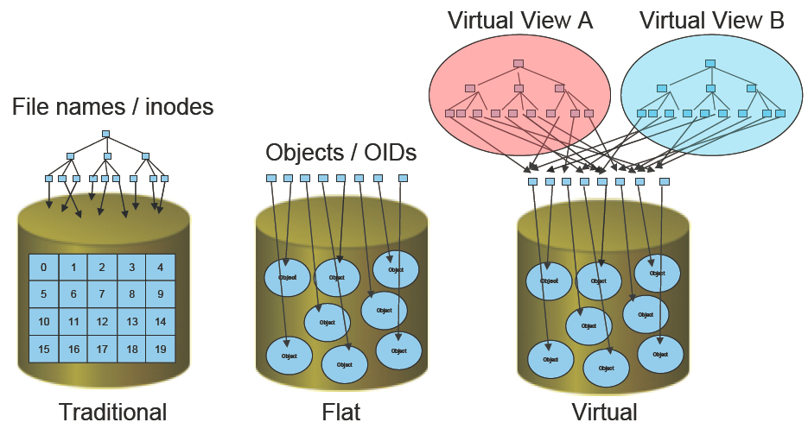
Virtual View / Virtual File Systems

Slide 49
The First Generation of Object Storage

Slide 50
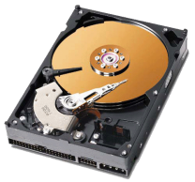
对象存储
Traditional Storage
Object-based Storage
Applications
Applications
File System
File System
Object Interface
Storage component
Logical Block Interface
Hard Drive
Object-based Storage Device (OSD)

Slide 51
对象存储
Client
Applications
Client
File System
Metadata Manager
Storage component
Metadata Servers (MDS)
Object Storage Devices (OSDs)
Object-based Storage Device (OSD)

Slide 52
Object Decomposition

Slide 53
对象存储系统组成
文件系统客户端 (Client)
运行在客户端上，将应用程序的文件系统请求传输至MDS和OSD
元数据服务器 (Metadata Server，MDS)
提供元数据服务，保证 Cache 一致性等
网络连接
高性能互联网络
OSD（Object-based Storage Device)
智能设备，是 Object 的集合
对象 (Object)
包含文件数据以及相关的属性信息，可以进行自我管理

Slide 54
1. 对象 (Object)
对象存储的基本单元 Object
每个 Object 是数据和数据属性集的综合体。
数据属性可以根据应用的需求进行设置，包括数据分布、服务质量等。在传统的存储中，块设备要记录每个存储数据块在设备上的位置。
Object 维护自己的属性，从而简化了存储系统的管理任务，增加了灵活性。
Object 的大小可以不同，可以包含整个数据结构，如文件、数据库表项等。

Slide 55

对象分类
Notes:
1、RootObject
存储设备都包含一个惟一的RootObject。此Object中包含了存储设备的全局属性，包括GroupObject数目、UserObject数目、服务特性等，由存储设备负责维护
2、GroupObject
对UserObject进行管理，其中包括了一个UserObject列表、最大可用的UserObject数目、当前Group的容量等
GroupObject的默认属性从RootObject中继承而来，所包含的数据是当前可使用的ObjectID。
3、UserObject
存放具体数据的Object类型，每个UserObject都包括用户数据、存储属性和用户属性。
UserObject中的用户数据同传统存储系统中的文件数据是相同的。
存储属性则用来决定Object在磁盘上的块分布，包括逻辑长度、ObjectID等。
用户属性则定义了包括Object拥有者、访问控制列表等属性信息

Slide 56
2、OSD（Object-based Storage Device)
每个OSD都是一个智能设备
具有自己的存储介质、处理器、内存以及网络系统等
负责管理本地的Object，是对象存储系统的核心。
同块设备的不同
不在于存储介质
在于两者提供的访问接口

Slide 57
OSD的主要功能
数据存储和安全访问
对象放置管理：
OSD使用Object对所保存的数据进行管理
对象操作：
每个Object同传统的文件相似，使用同文件类似的访问接口，包括Open、Read、Write等。
OSD记录了每个Object的属性信息，将这些信息放到OSD上，大大减轻了元数据服务器的负担，增强了整个存储系统的并行访问性能和可扩展性。
Notes:
对象放置管理：OSD使用Object对所保存的数据进行管理。它将数据存放到磁盘的磁道和扇区，将若干磁道和扇区组合起来构成Object，并且通过此Object向外界提供对数据的访问。 对象操作：每个Object同传统的文件相似，使用同文件类似的访问接口，包括Open、Read、Write等。但是两者并不相同，每个Object可能包括若干个文件，也可能是某个文件的一部分，且是独立于操作系统的。除了具体的用户数据外，OSD还记录了每个Object的属性信息，主要是物理视图信息。将这些信息放到OSD上，大大减轻了元数据服务器的负担，增强了整个存储系统的并行访问性能和可扩展性。

Slide 58


对象存储
CPU
Applications
System Call Interface
File System
User Component
File System
Storage Component
Block I/O Manager
Storage Device
(a)
Traditional model
(b)
Object storage
model
Two changes:
Object-based storage offloads the storage component to the storage device
The device interface changes from blocks to objects
CPU
Applications
System Call Interface
File System
User Component
Object Interface
Block Interface
File System
Storage Component
Block I/O Manager
Storage Device

Slide 59
3、客户端文件系统
文件系统对用户的文件操作进行解释，并在元数据服务器和OSD间通信，完成所请求的操作
现有的应用对数据的访问大部分都是通过POSIX文件方式进行的，对象存储系统提供给用户的也是标准的POSIX文件访问接口。
接口具有和通用文件系统相同的访问方式，同时为了提高性能，也具有对数据的Cache功能和文件的条带功能。
同时，文件系统必须维护不同客户端上Cache的一致性，保证文件系统的数据一致

Slide 60
文件系统读访问实例：
客户端应用发出读请求;
文件系统向元数据服务器发送请求，获取要读取的数据所在的OSD;
然后直接向每个OSD发送数据读取请求；
OSD得到请求以后，判断要读取的Object，并根据此Object要求的认证方式，对客户端进行认证，如果此客户端得到授权，则将Object的数据返回给客户端；
文件系统收到OSD返回的数据以后，读操作完成。

Slide 61
4.元数据服务器 (Metadata Server)
为客户端提供元数据，主要是文件的逻辑视图，包括文件与目录的组织关系、每个文件所对应的OSD等。

Slide 62
4.元数据服务器 (Metadata Server)
在传统的文件系统中，元数据由本机或者文件服务器负责维护，每次对数据块的操作都要获取元数据。
在对象存储系统中，由于每次操作只有一次对元数据的访问，具体的数据传输都由OSD和客户端通过直接连接进行，大大减少了元数据的操作，降低了元数据服务器的负担，从而为系统的扩展提供了可能性。

Slide 63
4.元数据服务器 (Metadata Server)
特点
客户端采用Cache来缓存数据
当多个客户端同时访问某些数据时，MDS提供分布的锁机制来确保Cache的一致性。
为客户端提供认证
为了增强系统的安全性，MDS为客户端提供认证方式。OSD将依据MDS的认证来决定是否为客户端提供服务。

Slide 64
5. 网络连接
网络连接是对象存储系统的重要组成部分。它将客户端、MDS和OSD连接起来，构成了一个完整的系统。

Slide 65
对象存储与传统存储的对比
 | 存储接口 | 存储系统 | 优点 | 缺点
块级存储 | 块 | 块存储设备 | 如: SAN , 提供高性能的随机I/O和数据吞吐率 | 可扩展性和可管理性较差、价格较高、不能满足成千上万CPU 规模的系统
文件储存 | 文件 | 块存储设备 ＋文件系统 | 如:NAS, 扩展性好、易于管理、价格便宜 | 开销高、带宽低、延迟大,不利于高性能集群中应用
对象存储 | 对象 | 块存储设备 ＋文件系统 ＋定位逻辑 ＋应用程序 | 支持高并行性、可伸缩的数据访问, 管理性好、安全性高、适合高性能集群使用 | 处于发展阶段,相应的硬件、软件支持有待进一步完善

Slide 66
对象存储的特性（总结）
性能优势
存储设备的智能化
数据的共享更容易
管理更方便
更好的安全性

Slide 67
互联网时代的对象存储

Slide 68
Cloud Storage, Storage Clouds, Object Storage
Cloud Storage is the storage used for Compute Cloud infrastructures
Compute Clouds are very IOPS intensive and usually block storage is used in these applications
Storage Clouds are “storage in the cloud”, whether public or private
Storage Clouds are simply storage capacity that is made available through the Internet
Most of today’s storage clouds use object storage technologies

Slide 69

Scale out object storage with simple REST API

Slide 70
REST API
REST stands for Representational State Transfer
It is a software architecture that is used for distributed application environments
REST API’s have become the predominant interface for cloud applications to connect to the cloud
For storage-centric cloud applications, a REST API is the interface between the application and the object storage platform
PUT GET DELETE…

Slide 71
Current Object Storage Summary
Data is stored as objects in one large, scalable pool of storage
Objects are stored with metadata – information about the object
An Object ID is stored, to locate the data
REST is the standard interface, simple commands used by applications
Objects are immutable; edits are saved as a new object

Slide 72

Migration of Storage Application

Slide 73
The Evolution of Storage

Slide 74

The Vertical Consolidation
Storage and server
Migration of data processing applications
No I/O is best I/O

Slide 75

实践
前沿技术与系统：Swift & Ceph

Slide 76

实践
前沿技术与系统：Minio

Slide 77
实践
实验内容
搭建对象存储系统
Minio _{[Easy]}, Swift _{[Medium]}, Ceph _{[Hard]}
完成基本操作
post, upload, download, list, stat, copy, delete
观测性能
[Easy] 自编脚本：基于 curl 工具
传送门 https://curl.haxx.se/
基本功能 http://www.cnblogs.com/gbyukg/p/3326825.html
[Medium] 专用工具：cosbench
传送门 https://github.com/intel-cloud/cosbench
使用步骤参考
http://www.cnblogs.com/landhu/p/5843282.html
http://www.cnblogs.com/ksguai/p/5768369.html
https://my.oschina.net/myspaceNUAA/blog/620161

Slide 78
实践
参考资料
Minio
官网
https://minio.io/
https://github.com/minio/minio
简介
http://www.appinn.com/minio-cloud-storage/
容器镜像
https://hub.docker.com/r/minio/minio/
手把手
官方上手指南 http://docs.minio.io/
Minio - AWS S3 存储开源实现
https://mritd.me/2016/09/17/Minio-AWS-S3-存储开源实现
基于Minio和Thumbor搭建独立图片服务
http://studygolang.com/articles/9572

Slide 79
实践
参考资料
OpenStack Swift
官方网站
https://wiki.openstack.org/wiki/Swift
单机部署
https://docs.openstack.org/developer/swift/development_saio.html
容器镜像
https://hub.docker.com/r/alivt/docker-swift-onlyone/
https://hub.docker.com/r/morrisjobke/docker-swift-onlyone/

Slide 80
实践
参考资料
Ceph
官方网站
https://ceph.com/
https://github.com/ceph
官方容器镜像
https://github.com/ceph/ceph-docker
https://hub.docker.com/u/ceph/
科普
http://dockone.io/article/307

Slide 81
实践
参考资料
[Hard↓] 快速部署Ceph (Docker)
红帽
https://opensource.com/business/15/7/running-ceph-inside-docker
https://hub.docker.com/u/ceph/
灵雀云
http://dockone.io/article/436
[Hard↑] Ceph vs Swift 性能比较
传送门
https://www.mirantis.com/blog/ceph-vs-swift-architects-perspective/
中译稿: http://dockone.io/article/410

Slide 82








研讨评分方法
1-10 pts.
1-5 pts.
5+ pts.
Final Score
1-10 pts.
1-10 pts.
1-10 pts.

Slide 83
研讨评分方法
课堂研讨
自己小组报告综合得分(1-10)，各位参与者根据自己感受给出评分(1-5，课后QQ传来2-3项评分，亦即签到)，按照所给评分进行归一化，综合计算；
以参与5次研讨课为基准(1-5)，以及活跃计分(1+，能提出有效问题)。
论文背景综述：
内容覆盖：是否包括本领域顶级会议、期刊最新进展，是否包括本领域主要学者、组织(1-5)；
分析质量：是否整理出清晰发展脉络，归纳出主要挑战问题(1-5)。
实验报告：
内容覆盖：所做实验与论文内容契合程度(1-5)；
实验质量：所做实验数据详实程度、可信度、分析图表表现(1-5)。
课程结束后3人分别提交幻灯片、综述报告、实验报告
材料质量评分同组3人相同，请组内通力合作

